Slide 1
Algoritmi de sortare
Ionescu Radu-Constantin
Facultatea de Matematica si Informatica
Universitatea Bucuresti

Slide 2
Utilizarea algoritmilor de sortare si scopul proiectului
Algoritmii de sortare sunt folositi pentru a ordona, in functie de anumite criterii, colectii de date
Sortarea acestora se poate realiza in mai multe moduri, fiecare avand avantaje si dezavantaje
Scopul acestui proiect este analizarea si compararea algoritmilor de sortare din punct de vedere al eficientei din punct de vedere al timpului de executie si al memoriei utilizate
Testele folosite pentru a compara metodele de sortare consta in vectori de numere naturale in ordine aleatoare iar cerinta este ordonarea acestora crescator

Slide 3
Algoritmii utilizati
MergeSort
QuickSort
RadixSort
ShellSort
CountingSort
Sort(doar pentru comparatia eficientei), algoritmul de sortare oferit de C++ in biblioteca <algorithm>

Slide 4

Procedeul de evaluare
In fisierul "date.in" se trec pe prima linie doua numere naturale nenunle, primul fiind valoarea bazei folosite in algoritmul RadixSort (baza_radix) iar al doilea reprezentand numarul de teste dorit pentru experiment(nr_teste)
Pe urmatoarele nr_teste linii din fisier se vor trece tupluri de numere naturale nenule formate din doua elemnte: numarul de elemente ale vectorului(dim_vec) si valoarea maxima a elementelor sale(elem_max)
In exemplul din dreapta, baza folosita de RadixSort este 10 si se dau doua teste, primul cu 100000 de numere naturale mai mici decat 10000 iar al doilea cu 200000 de numere naturale mai mici decat 100000

Slide 5
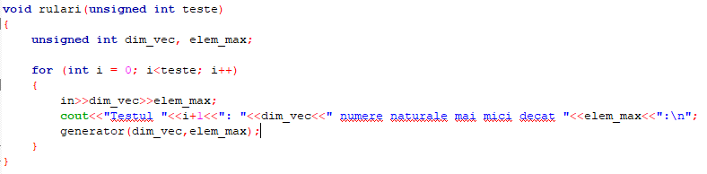
Procedeul de evaluare
Ulterior, se apeleaza functia rulari cu parametrul nr_teste in cadrul careia, pentru fiecare test, se citesc din fisierul de intrare tuplurile de forma dimensiune vector – element maxim, se afiseaza in consola numarul testului, numarul de elemente si limita superioara a valorilor si se genereaza un vector corespunzator prin intermediul functiei generator, apelata cu parametrii dim_vec si elem_max

Slide 6
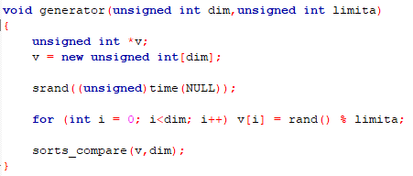
Procedeul de evaluare
In continuare, se face apelul functiei generator cu parametrii dim si limita, iar aceasta declara dinamic un vector v de tip unsigned int, deoarece se folosesc doar numere naturale, de dimensiune dim
Se atribuie valori aleatoare fiecarui element al vectorului pornind de la un seed obtinut la momentul compilarii folosind bibliotecile <ctime> si <random>
Se apeleaza functia sorts_compare cu parametrii v si dim

Slide 7
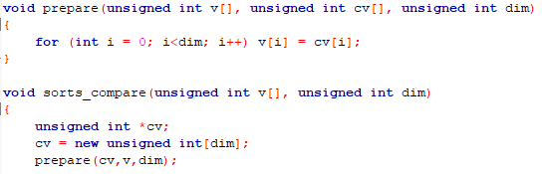
Procedeul de evaluare
Functia sorts compare, apelata cu parametrii v[] si dim, mai intai realizeaza o copie in memorie a vectorului v, aceasta fiind vectorul cv, tot dinamic, operatie realizata cu ajutorul functiei prepare, care primeste ca parametrii un vector v[], unul cv[] si un numar real dim reprezentand dimensiunea vectorului si copiaza continutul lui cv in v

Slide 8
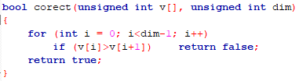
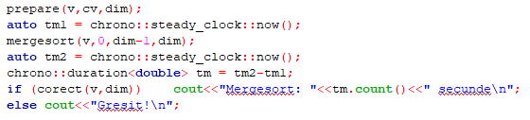
Procedeul de evaluare
Ulterior, pentru fiecare algoritm de sortare, se reincarca vectorul v cu valorile sale initiale, salvate in cv, se calculeaza timpul de executie si se verifica corectitudinea sortarii prin functia corect, de tip bool, in cazul in care aceasta este corecta urmand a se afisa timpul de executie, masurat in secunde
Timpul de executie se calculeaza masurand diferenta dintre momentul finalizarii excutiei subprogramului si momentul inceperii acestuia, cu ajutorul bibliotecii <chrono>

Slide 9
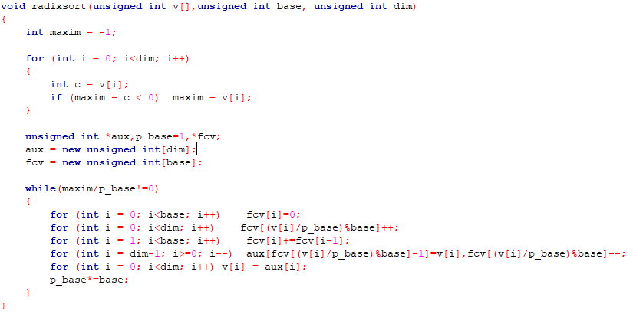
RadixSort
Se calculeaza elementul maxim din vector si se declara dinamic doi vectori aux si fcv folositi la pasul urmator
Cat timp elementul maxim din vector este mai mare decat o putere a bazei folosite, se foloseste o variatiune a algoritmului CountingSort pentru a ordona elementele vectorului in functie de restul impartirii catului lor la baza, unde catul este rezultatul imparirii elementelor la puteri succesive ale bazei iar la final se creste puterea bazei cu o unitate

Slide 10
Avantaje si Dezavantaje RadixSort
Avantaje | Dezavantaje
Este rapid, in majoritatea cazurilor este mai rapid decat sort-ul din C++ Are complexitate constanta de O(n*l), cu n = numarul de elemente din vector si l = logbase(maxim), unde maxim este elementul maxim din vector | Necesita memorie suplimentara consistenta, folosindu-se doi vectori auxiliari de lungime n si l Dificultate medie de implementare

Slide 11
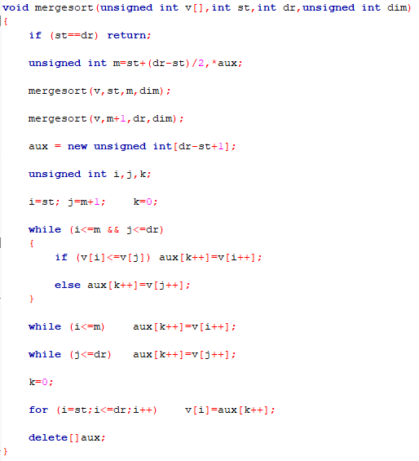
MergeSort
Algoritmul este unul recursiv, acesta impartind vectorul initial in subvectori de lungime egala cu jumatatea lungimii vectorului initial pana cand se ajunge la nivel de elemente, vectori de dimensiune 1
Apoi se realizeaza interclasarea acestor vectori, partea de "merge"
Se mentioneaza ca, din considerente de utilizare a memoriei, vectorii auxiliari pentru interclasare se declara dinamic si se sterg din memorie dupa ce se folosesc

Slide 12
Avantaje si Dezavantaje MergeSort
Avantaje | Dezavantaje
Este destul de rapid, avand complexitatea constanta de O(nlogn) Relativ usor de implementat Relativ usor de inteles | Necesita memorie suplimentara totala de complexitate O(n)

Slide 13
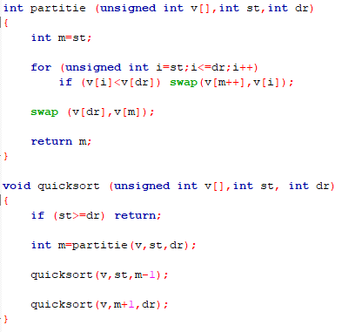
Quicksort
Algoritmul, la fel ca MergeSort, este unul de tip "Divide et Impera", injumatatind recursiv intervalul pe care actioneaza
La fiecare pas se alege un pivot si elemntele vectorului se distribuie la stanga pivotului daca sunt mai mici decat acesta si la dreapta pivotului daca sunt mai mari

Slide 14
Avantaje si Dezavantaje QuickSort
Avantaje | Dezavantaje
Este flexibil in functie de pivot Are o complexitate medie de O(nlogn) Nu necesita vectori auxiliari, fiind nevoie doar de variabila pentru pivot, complexitatea memoriei fiind O(1) | In cel mai rau caz are complexitate de O(n*n) Implementare ce necesita atentie la detalii

Slide 15
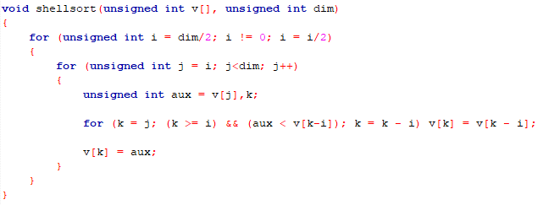
ShellSort
Algoritmul foloseste o secventa de partitii a intervalului initial in subintervale, in cazul de fata folosindu-se injumatatiri repetate
Se compara elemntele aflate la distanta de dimensiunea partitiei intervalului si daca acestea nu sunt in ordine crescatoare se interschimba

Slide 16
Avantaje si dezavantaje ShellSort
Avantaje | Dezavantaje
Complexitate O(1) din punct de vedere al memoriei deoarece se adauga doar variabilele aux si k Complexitate medie de O(nlogn) Usor de implementat | Complexitate O(n*n) in cel mai rau caz

Slide 17
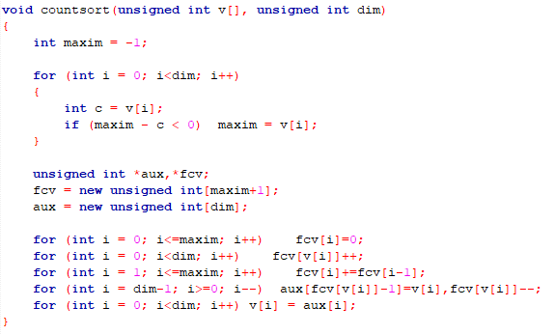
CountingSort
Algoritmul foloseste un vector de frecventa de dimensiunea elementului maxim si aloca fiecarui element locul sau in vectorul sortat in functie de valoarea precedenta
Pe masura ce se incarca elementele din indicii vectorului de frecventa in vectorul auxiliar, frecventa acestora scade deoarece a fost folosita

Slide 18
Avantaje si Dezavantaje CountingSort
Avantaje | Dezavantaje
Complexitate constanta de O(n+maxim), unde maxim este valoarea maxima din vector si n este numarul de elemente Algoritm intuitiv | Complexitatea memoriei este de O(maxim), aceasta crescand pe masura ce numerele din vector devin din ce in ce mai mari Implementarea necesita atentie la detalii si o intelegere aprofundata a teoriei din spatele codului

Slide 19
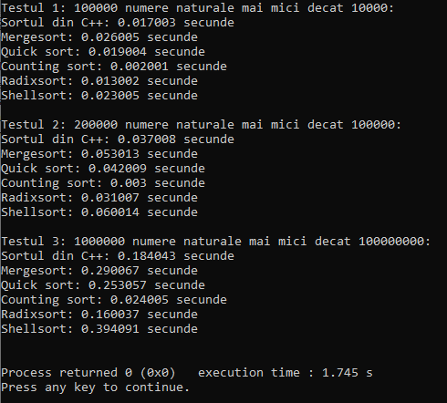
Exemple si explicatii
In acest exemplu putem face urmatoarele observatii:
RadixSort este putin mai rapid decat sortul din C++
ShellSort,QuickSort si MergeSort au timpi de executie similari deoarece au aceiasi complexitate medie
CountingSort functioneaza cel mai rapid atunci cand valoarea maxima este mai mica, dar este intrecut de MergeSort atunci cand valoarea maxima creste deoarece

Slide 20
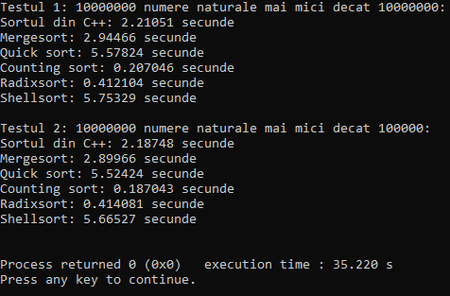
Exemple si explicatii
In urmatorul exemplu observam ca:
Algoritmii bazati pe numarare(CountingSort) sau care includ secvente de numarare sunt mult mai rapizi in comparatie cu ceilalti atunci cand valoarea maxima posibila este semnificativ mai mica decat numarul de elemente
Timpul de executie al QuickSortului si ShellSortului, chiar daca este aproape dublul celui de la MergeSort, tot se incadreaza in complexitatea O(nlogn)

